Slide 1
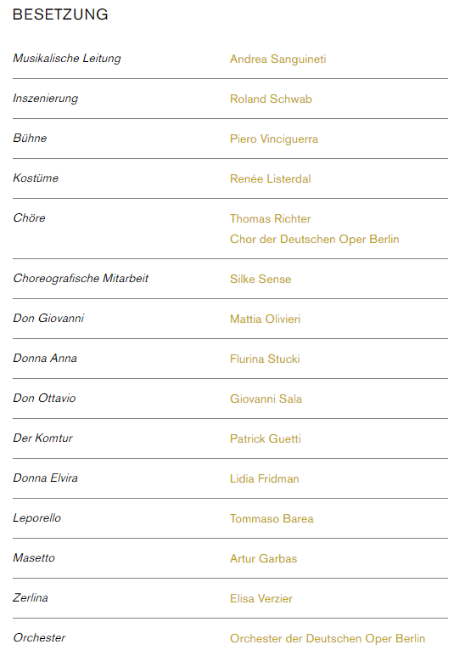


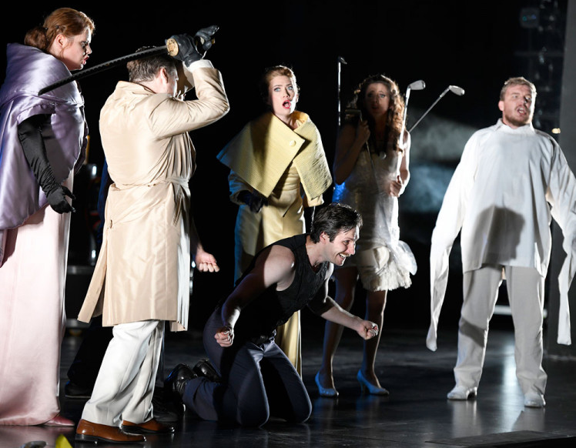

Slide 2
“你从哪里得到你为之献身的疯狂权利？”乔治桑问这位传奇人物。他不经意地向戈特弗里德·本 (Gottfried Benn) 吐露心声：“我曾经梦见一棵小白桦给我生了一个儿子。”现代虚构人物中，没有哪个比西班牙人笔下的“塞维利亚的诱惑者”唐璜更受公众关注了。僧人于1613年逃脱。他只比他的同胞唐吉诃德小七岁，从此他在戏剧、史诗、小说和歌剧、电影屏幕和等离子屏幕上崭露头角。反对不断变化的道德背景，他以他的著名名单为纪念和偶像而自豪，该名单旨在反对死亡，他将其投射为石影。“地狱属于我！”拜伦勋爵听到他说。 1787 年 10 月 29 日，在布拉格诺斯蒂兹伯爵国家剧院，由作曲家指挥的唐·乔万尼 (DON GIOVANNI) 的死亡过程中，一段切入的和弦开启了戏剧 giocoso 的序曲。在音乐剧史上，这一刻可以与大爆炸相提并论。为了能够将自己置于猖獗的浪荡子和亵渎者的角色中，作词家洛伦佐·达庞特不得不反复与房东的女儿调情，让自己处于正确的心情。莫扎特本人在一年前凭借他的 FIGARO 取得了成功，他在巨大的时间压力下创作了 1,000 荷兰盾。序曲要到首映当天晚上7点才能完成。索伦·克尔凯郭尔 (Søren Kierkegaard) 看到一道“闪电”，“从暴风云的黑暗中挣脱出来，比这更不稳定，但同样有节奏。 堕入地狱，道德谴责的原型之前曾被谴责，这一次作为灵魂降临。整个西方形而上学都被用来达到它的目的，但它不再只是证实正义的愤慨，而是引起沮丧。浪荡子所赞扬的自由反对规定的谦逊，这使他成为法国大革命前夕的无政府主义原型。在它的自我放纵中，作为一种脱离荷尔蒙支配的人生计划，可以反映出后代的冲动渴望和自我实现的幻想。 在 19 世纪，他通过婚姻与浮士德建立了联系，然后才把他留给精神分析，背负着意义。朱莉娅·克里斯蒂娃 (Julia Kristeva) 在他身上找到了“一位母亲的儿子，她与丈夫一起成为梦想家，并传给她的孩子们，他可能会以一种没有人能征服她们的方式征服所有女人”。阿尔贝·加缪认为他不太可能感到悲伤。这位法国哲学家在他身上诊断出的“笑声、胜利的无礼、反复无常的本性”是多么具有欺骗性！– 与 DH 劳伦斯一起，不安的沉思：“我的和平在哪里？谜男一定是爱上了我……” 是什么驱使勾引者穿越千古的卧室？什么猎杀猎人？这个总是只是意味着，真的，这个男人是谁？
简介 Introduction
《唐·乔万尼》(Don Giovanni，全名《浪子终受罚，或唐·乔万尼》，即《唐璜》，意大利语：Il dissoluto punito, ossia il Don Giovanni，作品号K.527;又译为乔万尼先生)，是一部由著名作曲家沃尔夫冈·阿马多伊斯·莫扎特谱曲，洛伦佐·达·彭特作词的二幕意大利语歌剧，首演于1787年10月29日的布拉格城邦剧院，由莫扎特本人亲自指挥。
介绍
《唐·乔万尼》虽然和很多其他歌剧一样，以唐璜为主要人物，但这个版本被普遍认为是在众多版本中最为出类拔萃的。而达·彭特为歌剧准备的剧本，把该剧归类为“诙谐戏剧(dramma giocoso)”，而莫扎特自己则把该剧收入“喜歌剧(Opera buffa)”的分类下。
剧情
第一幕
唐·乔万尼的仆人雷波莱罗正在骑士长的官邸外等待。唐·乔万尼正潜入府邸调戏长官的千金唐娜·安 娜。没想到唐娜·安娜死活不从，两人扭打起来。骑士长过来捉拿好色之徒，却在打斗中被唐·乔万尼刺死。安娜和她的未婚夫唐·奥塔维奥发誓要复仇。
这时，新近被唐·乔万尼遗弃的唐娜·艾尔维拉来找他，雷波莱罗受指派缠住艾尔维拉以便自己的主人脱身，唱起了著名的“芳名册”。
逃跑中，唐·乔万尼经过一个村庄，那里在举行婚礼，他又看上了新娘子——村姑采琳娜。但唐娜·安娜、艾尔维拉等等突然赶到，阻止了他的诱骗行为。
在唐·乔万尼城堡举行的舞会上，采琳娜一边向未婚夫忏悔，一边又被唐·乔万尼的爱情攻势击败。但这次偷情又没有成功，艾尔维拉等当众指责唐·乔万尼的道德败坏。
第二幕
唐 ·乔万尼让雷波莱罗化妆成自己的模样引开艾尔维拉，自己却进屋去调戏艾尔维拉的女佣。这时，采琳娜的未婚夫马赛托带来一群农民，手持棍棒要教训唐·乔万尼。但机智的唐·乔万尼自称是雷波莱罗，将那些农民骗走，反而把马赛托打个半死。
主仆二人在一个墓地相遇，见到一个石像，与被杀的骑兵队长非常相似。唐·乔万尼开玩笑似地邀请石像共进晚餐。石像如约而至，指责唐·乔万尼的道德败坏，要求他悔改。但唐·乔万尼拒不悔改，被石像拽进了地狱。
艾尔维拉、安娜、采琳娜、雷波莱罗、奥塔维奥、马赛托等唱起总结性的六重唱：“恶人总要下地狱”。
这部歌剧中有太多因素令人联想起弗洛伊德的著作，具有象征意味情节对当时的观众而言的确太过艰涩。在维也纳演出时，国王对莫扎特说：“这部歌剧太难了，听众对此会消化不良的。”莫扎特的回答是：“让他们多嚼一会儿再咽下去。”
唐·乔万尼可能是歌剧史上独一无二的角色，他对妇女的追求已经达到疯狂的地步。无论是粗鲁无知的村姑女佣还是贵族家庭的千金小姐，按照芳名册上记载的 2000多个女子，唐·乔万尼真可谓是大小通吃。而且，他从来没有显示出丝毫疲倦或者悔恨。可以说，这是一个从人转变成野兽的角色，但他却从来没有失去观众的同情。莫扎特的音乐没有允许人们站到唐·乔万尼的对立面，即便在他拒绝悔改甚至扬言要勾引圣母。这个角色的坚定立场令人难忘，也有人认为这是莫扎特自己对自己的诅咒，或者把唐·璜的立场同浪漫主义的唯美理想联系在一起。若不是因为拜伦那惊天动地的长诗就是浪漫主义的感伤情调在继续作怪。

Slide 3
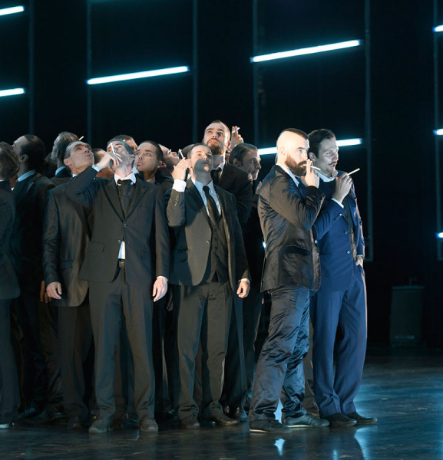
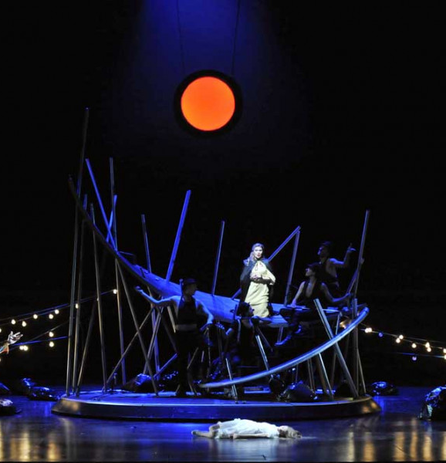
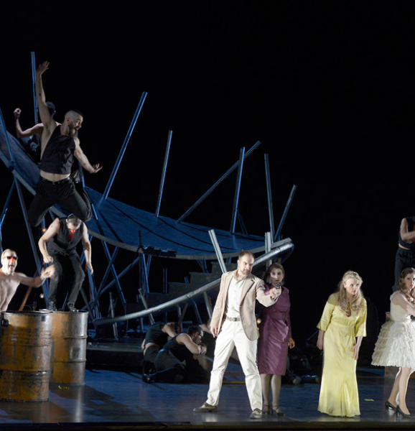
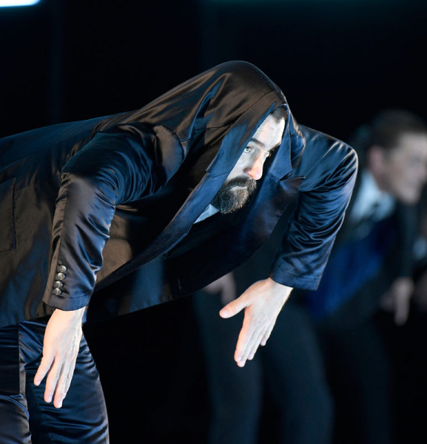
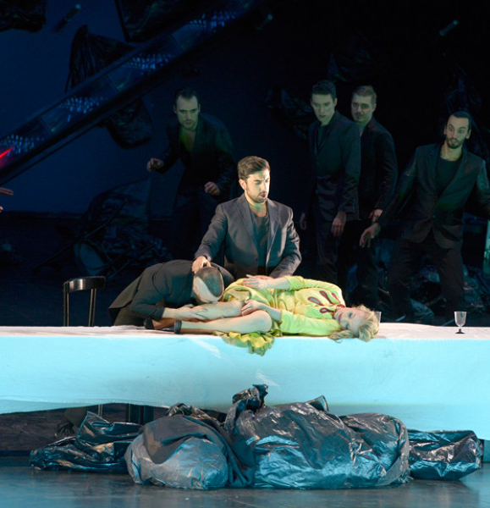
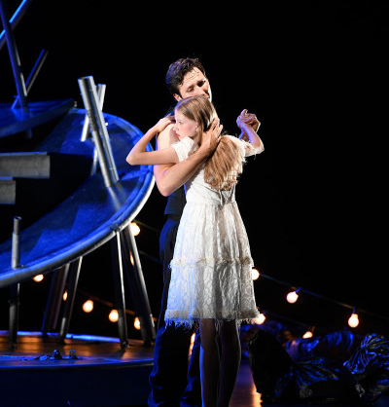

Slide 4
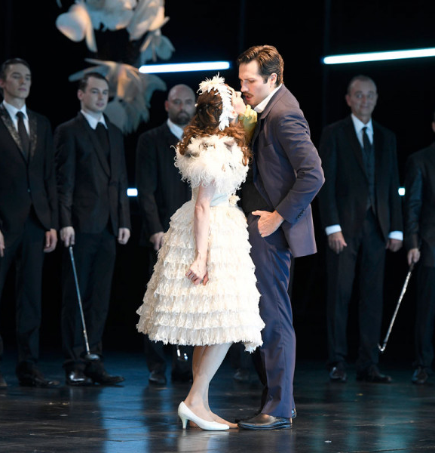
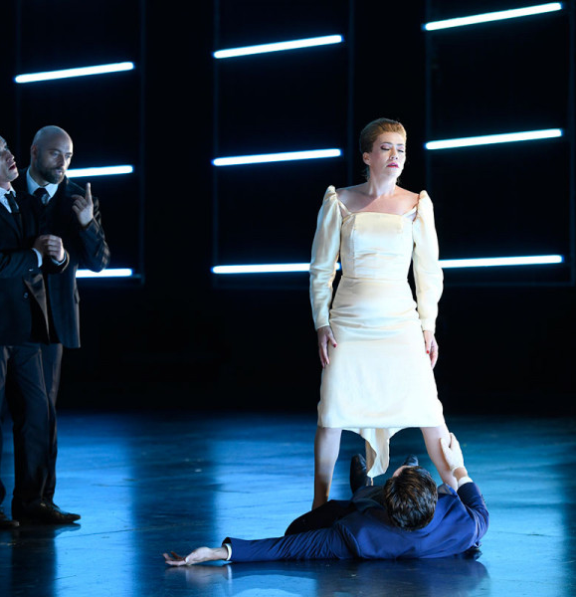
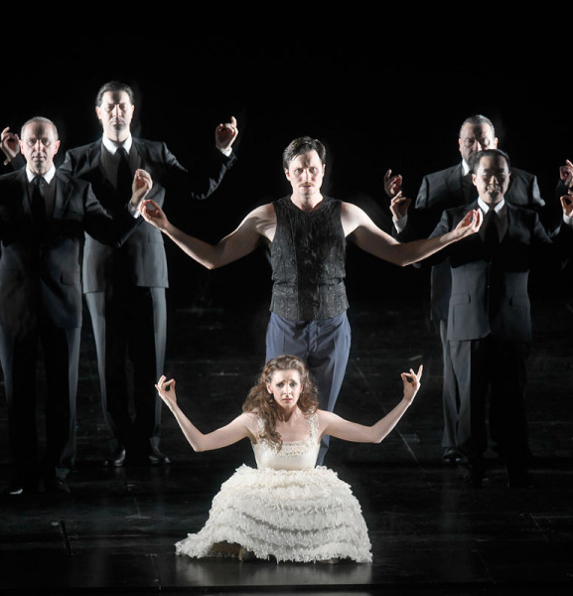
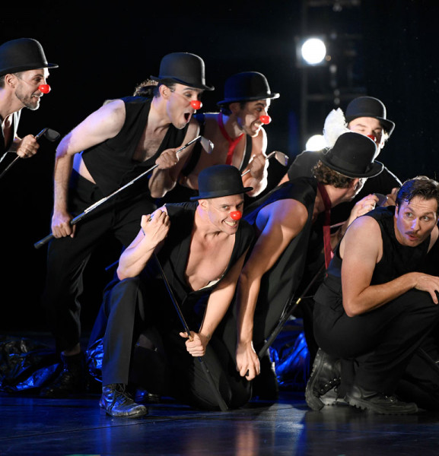
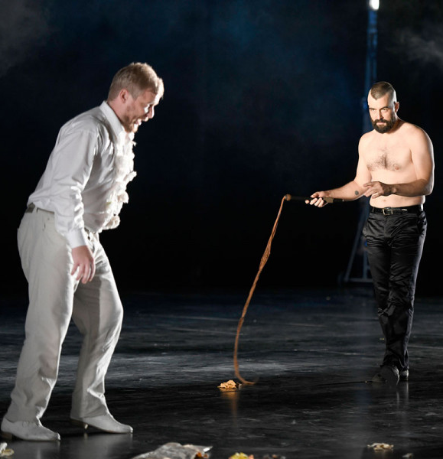
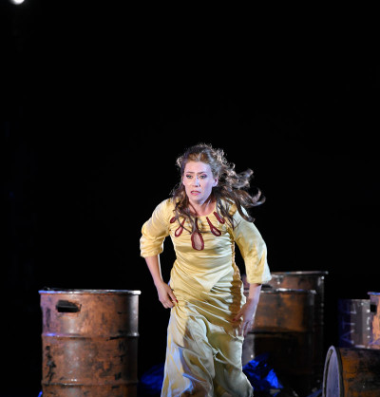

Slide 5
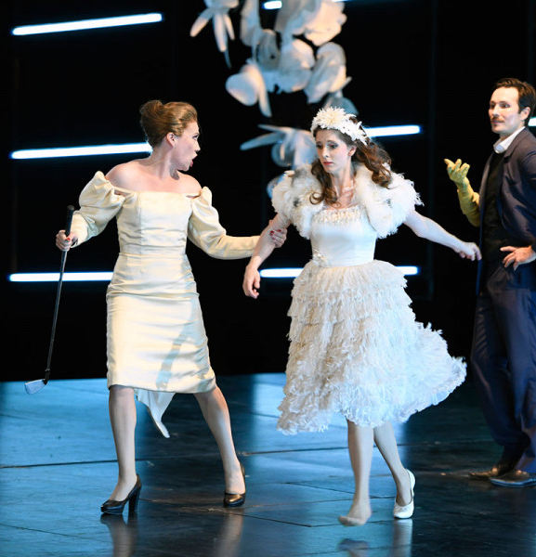

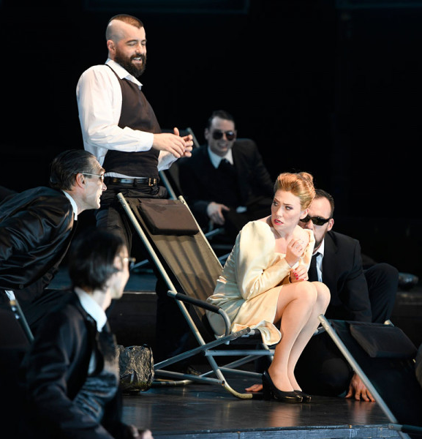
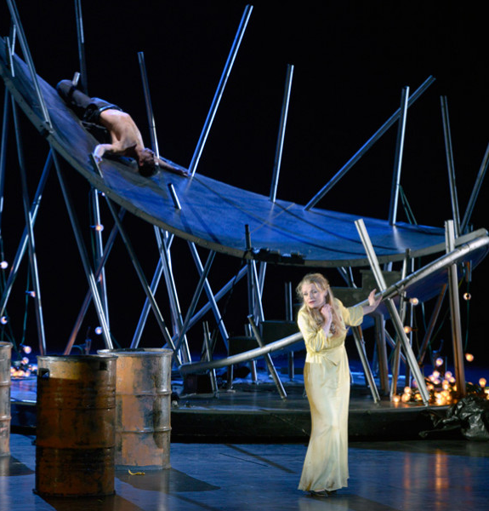
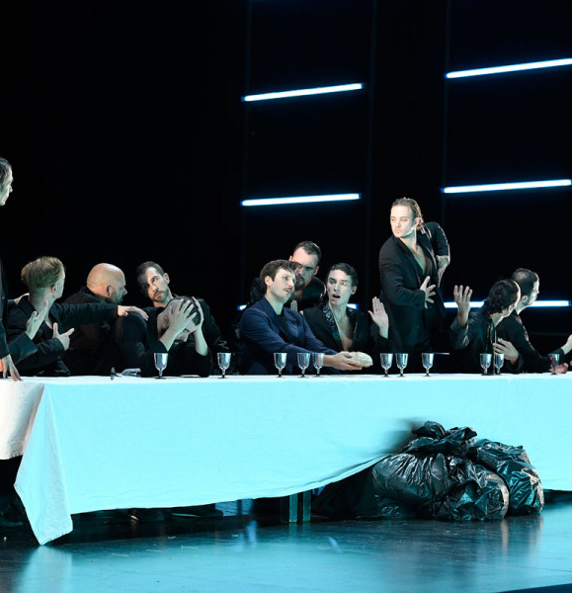
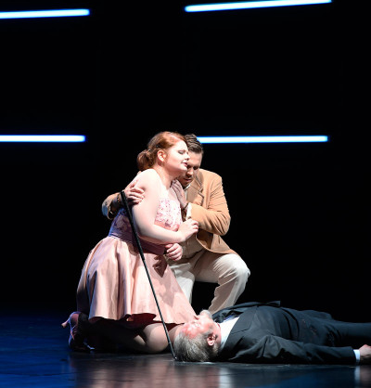

Slide 6
